Slide 1
02.ExLayout

Slide 2
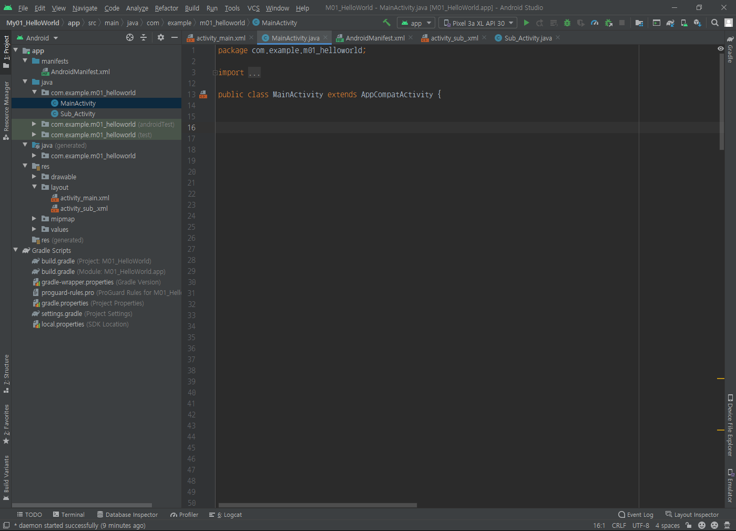
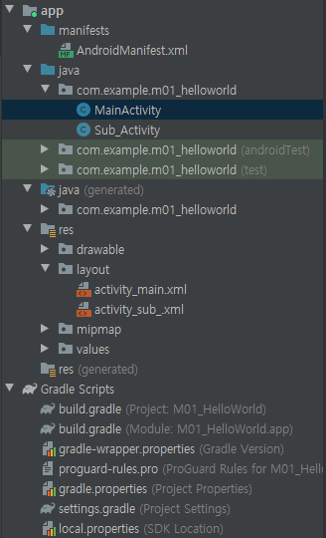
코드 경로
app/java/packagename/ 자바코드 경로
app/res/layout 레이아웃 경로
Activity main.xml 더블 클릭
액티비티(Activity)란?
- 응용 프로그램을 구성하는 주요 단위
- 하나의 UI를 구성하는 기본 단위 -> 한 응용 프로그램은 다수의 액티비티를 가질 수 있다.
여러 개의 뷰가 모여 하나의 액티비티를 구성
-하나의 액티비티에는 JAVA 파일과 xml파일이 존재함

Slide 3
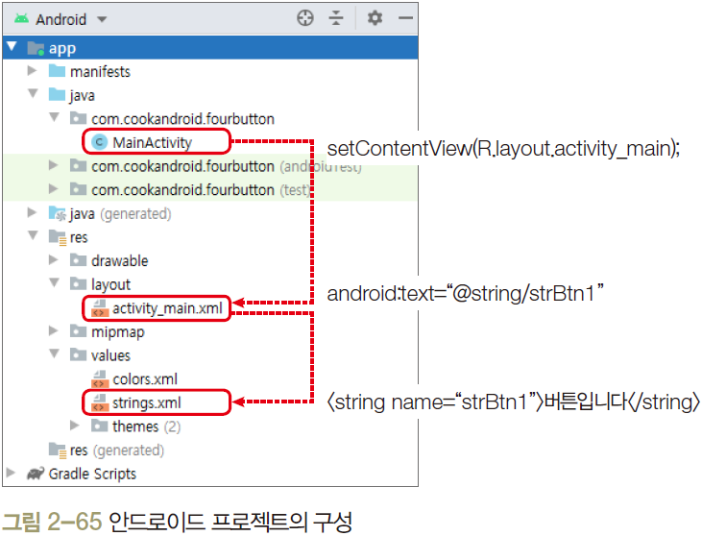
코드 경로
Project Tree의 구성 살펴보기

Slide 4
코드 경로
java 폴더
하위에 패키지명의 하위 폴더가 존재
안드로이드 프로젝트를 생성할 때 입력한 패키지 이름과 동일
패키지 이름 아래에 MainActivity.java로 메인 Java 소스가 들어 있음
주로 액티비티에서 할 일을 프로그래밍
java (generated) 폴더
Android Studio 3.2부터 제공되는 폴더
내부적으로 사용

Slide 5
코드 경로
res 폴더
앱 개발에 사용되는 이미지, 레이아웃, 문자열 등이 들어가는 폴더
drawable 폴더 : 이미지 파일 저장
layout 폴더 : 액티비티(화면)을 구성하는 xml 파일을 넣으면 됨
values 폴더 : 문자열을 저장하는 string.xml, 색상표를 저장하는 colors.xml, 스타일을 저장하는 themes.xml 등이 들어 있음
menu 폴더 : 메뉴 XML 파일이 저장되어 있음
res(generated) 폴더
Android Studio 3.5부터 제공
내부적으로 사용

Slide 6
코드 경로
manifests 폴더
AndroidManifest.xml 파일이 들어 있음
앱의 여러 가지 정보를 담고 있음
Gradle Scripts 폴더
build.gradle (Module: app) : 빌드 스크립트 핵심 파일
local.properties : 컴파일되는 SDK의 경로가 들어 있음
gradle.properties: JVM 관련 메모리가 설정되어 있음

Slide 7
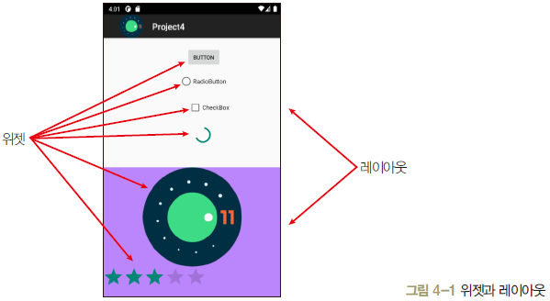
뷰와 뷰그룹
View 클래스
안드로이드 화면에서 실제로 사용되는 것들은 모두 View 클래스 상속을 받음
다른 말로 ‘위젯’이라고도 함
화면에서 버튼 → 버튼 위젯 / 실제 코드에서 버튼 → 버튼 클래스
다른 위젯을 담을 수 있는 위젯은 레이아웃이라고 함
레이아웃은 ViewGroup 클래스 아래 존재
레이아웃도 크게 보면 위젯에 포함됨

Slide 8
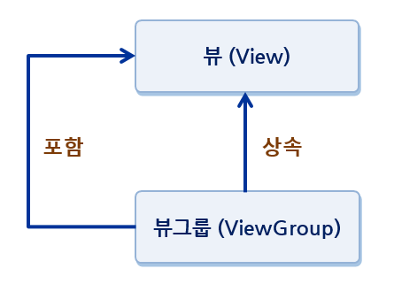
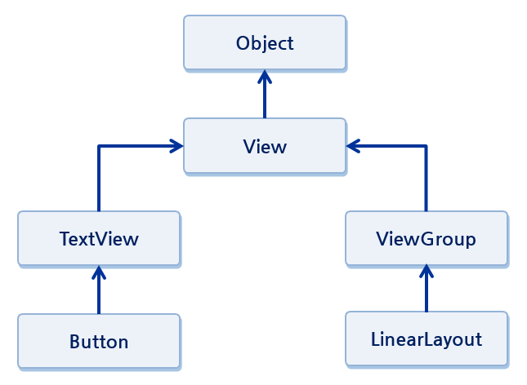
뷰와 뷰그룹
뷰(View)
- 화면에 보이는 각각의 것들 (버튼, 텍스트 등등)
- 흔히 콘트롤(Control)이나 위젯(Widget)이라 불리는 UI 구성 요소
뷰 그룹(View Group)
- 뷰들을 여러 개 포함하고 있는 것
- 뷰 그룹도 뷰에서 상속하여 뷰가 됨. 즉, 위의 뷰는 버튼, 텍스트 뿐만 아니라 이것들을 포함하는 눈에 보이지 않는 영역을 포함함
위젯(Widget)
- 뷰 중에서 일반적인 컨트롤의 역할을 하고 있는 것
- 버튼, 텍스트 등등
레이아웃(Layout)
- 뷰 그룹 중에서 내부에 뷰들을 포함하고 있으면서 그것들을 배치하는 역할을 하는 것
[ 뷰와 뷰 그룹의 관계 ]
[버튼과 리니어 레이아웃의 계층도]

Slide 9
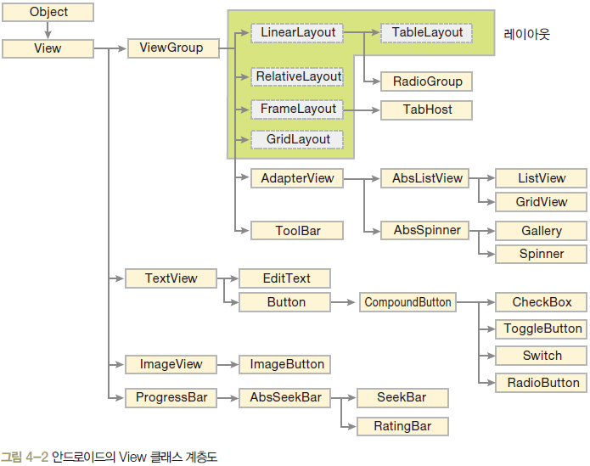
코드 경로
View 클래스의 상속을 받은 클래스(위젯) 계층도

Slide 10
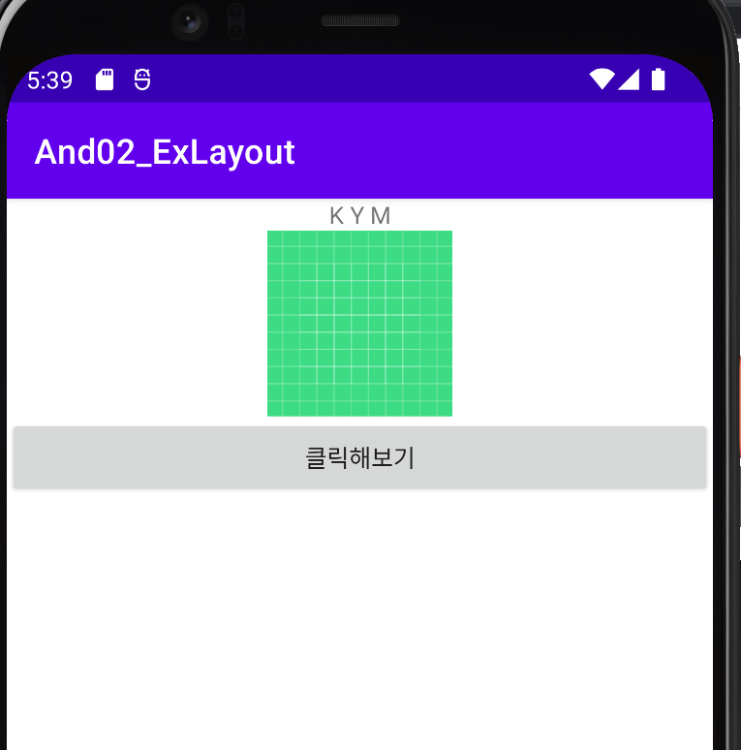
화면 구성 해보기
위의 화면을 구현해보기
화면을 구현하는 방법 두가지
JavaCode를 이용한 구현
Android Xml을 이용한 구현

Slide 11
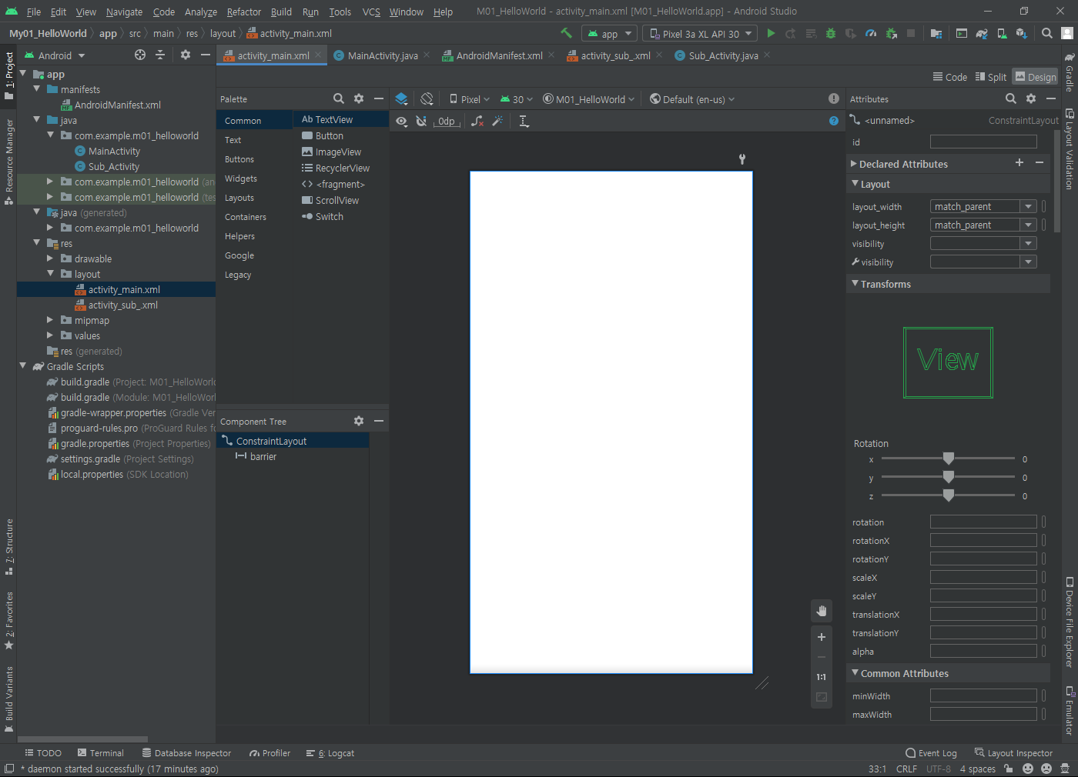
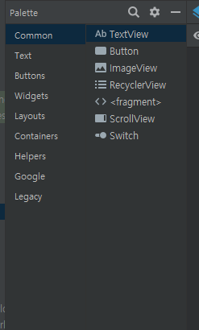
Pallete
Button을 드래그하여 엑티비티에 추가
Palette에는 여러가지 view가 있는데 view중에 눈에 보이는것은 위젯 , 눈에 보이지 않는것을 레이아웃이라고 부른다. 파렛트에 있는 view들을 드래그하여 엑티비티에 간편하게 추가할수있다.
위젯 – Button , ImageView , EditText 등ㅇ레이아웃 – LiniarLayout , RerativeLayout 등등
뷰(View)란?
- UI를 구성하는 핵심 컴포넌트
- 사각영역에 자신의 모양을 나타냄
- 파생 뷰들을 이용해 다양한 기능을 제공

Slide 12
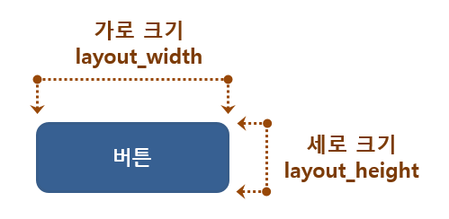
뷰 속성
id | 뷰 참조시 사용
layout_width, layout_height | match_parent : 부모 크기에 맞춤 wrap_content : 내용물 크기만큼 채움 Size + dp를 사용하여 직접 크기 조절 가능
background , background tint | 뷰의 배경색 설정 , 버튼의경우 backgroundtint 나머지 뷰들은 backround
padding | 뷰와 내용물간의 내부 여백 지정
layout_margin | : 외부 여백 지정
visibility | visible : 보이는 상태 invisible : 자리를 차지하며 숨긴 상태 gone : 자리를 차지하지 않으며 숨긴 상태

Slide 13
뷰의 크기 지정에 사용되는 단위
단위 | 단위 표현 | 설 명
px | 픽셀 | 화면 픽셀
dp 또는 dip | 밀도 독립적 픽셀 (density independent pixel) | 160dpi 화면을 기준으로 한 픽셀 예) 1인치 당 160개의 점이 있는 디스플레이 화면에서 1dp는 1px와 같음. 1인치 당 320개의 점이 있는 디스플레이 화면에서 1dp는 2px와 같음.
sp 또는 sip | 축척 독립적 픽셀 (scale independent pixel) | 가변 글꼴을 기준으로 한 픽셀로 dp와 유사하나 글꼴의 설정에 따라 달라짐
in | 인치 | 1인치로 된 물리적 길이
mm | 밀리미터 | 1밀리미터로 된 물리적 길이
em | 텍스트 크기 | 글꼴과 상관없이 동일한 텍스트 크기 표시

